Slide 1
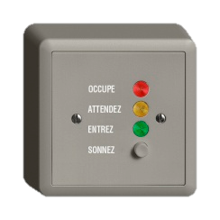
Portier
Phase de design
Ismaël Page
Projet ETML-ES
30 janvier 2018
Notes:
20 min + 10 min questions

Slide 2
Sommaire
Produit voulu
Entrées/Sorties
Montage "OUT"
Montage "IN"
UART
Coûts
Planning
Conclusion
Questions

Slide 3
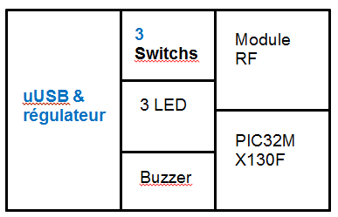
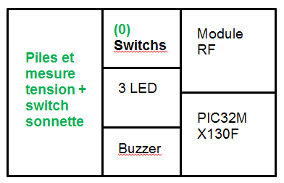
Produit voulu
Module 868MHz
Module 868MHz
Module 868MHz

Slide 4
Entrées / Sorties
IN |  | OUT
Entrées | Sorties | Entrées | Sorties
Switch1 | LED_{RED} | Switch1 | LED_{RED}
Switch2 | LED_{RED} | Tension piles | LED_{YLW}
Switch3 | LED_{RED} | / | LED_{GRN}
/ | Buzzer | / | Buzzer
RS232 | RS232 | RS232 | RS232
Notes:
LED Verte = 330 Ohm

Slide 5
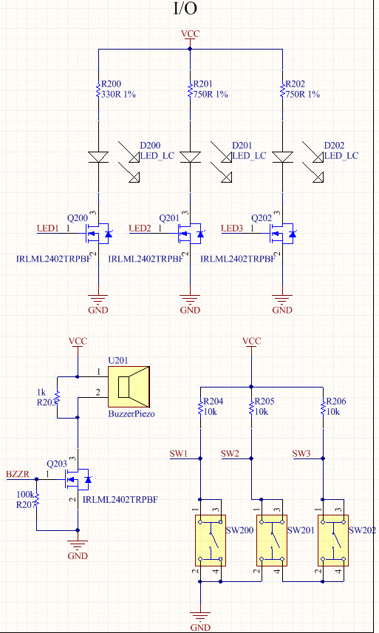
Entrées / Sorties
RLED Verte = 330Ω
RLED Rouge = 750Ω
RLED Verte = 750Ω
R207 → Sans bruit au démarrage
Notes:
Tension LED Rge = 1V75
Tension LED Jne = 1V85
Tension LED Verte = 2V65

Slide 6
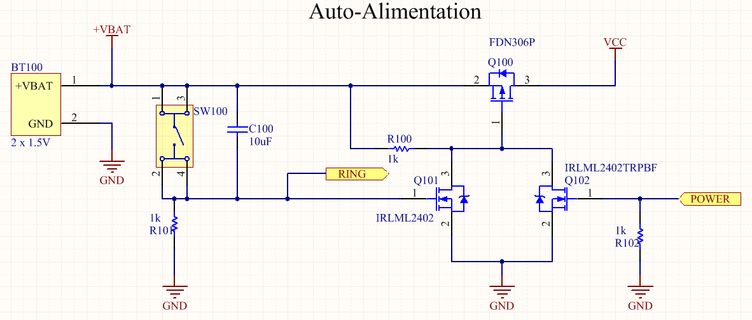
Montage "OUT" Alimentation
RC = 10ms

Slide 7
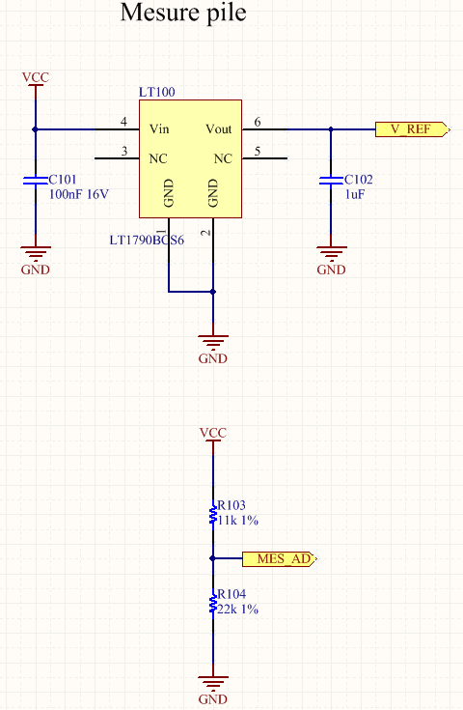
Montage "OUT" Piles
V_REF = 2.048 V
MES_AD = ⅔ VCC
Seuil d'alerte :
⅔ VCCmin = ⅔ 2.3 = 1.533 V (+0.05)

Slide 8
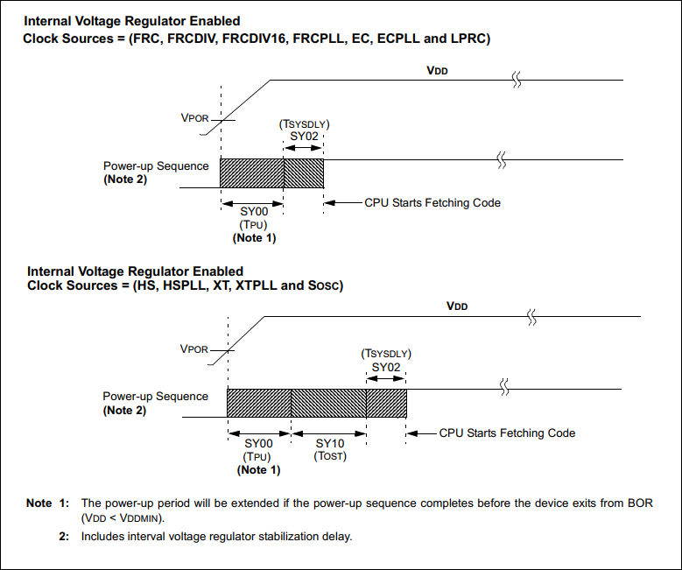



Montage "OUT" Démarrage
TPU = Time power-up
TSYSDLY = Time system delay
1+1 µs
Notes:
SYSCLK = 8MHz

Slide 9
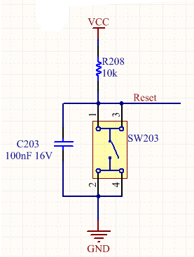
Montage Reset PIC
RC = 1 ms
Temps pour être à 1 :
Approx. 3τ → 3ms
Temps Démarrage PIC : 402 µs
Temps Total : 3.402 ms

Slide 10
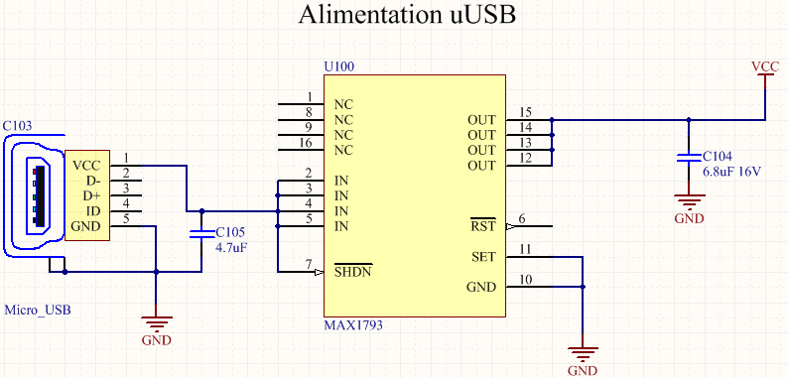
Montage "IN" Alimentation

Slide 11
UART
Communication PIC32MX → Module 868MHz
Baudrate : 57'600
Demande depuis montage OUT (+ tension piles)
Réponse dans les 30 secondes
Emission en broadcast via le module RF

Slide 12

Coût
Composants
74.14.- Fr
PCB
150.- Fr
Module 868MHz
165.- Fr
Total : 389.14.- Fr

Slide 13
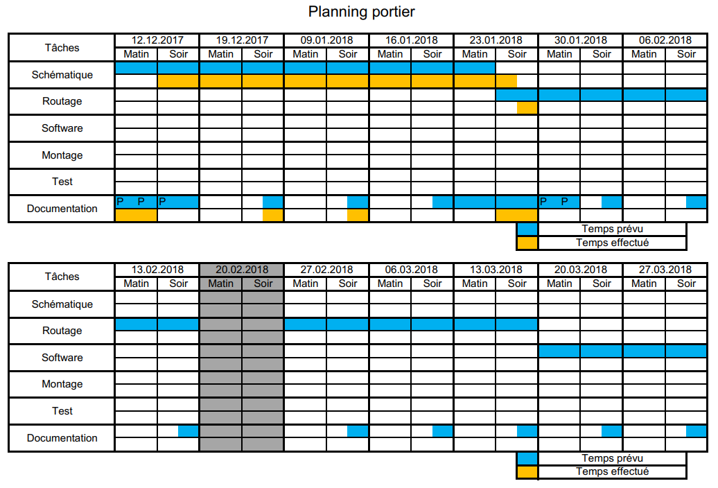
Planning

Slide 14
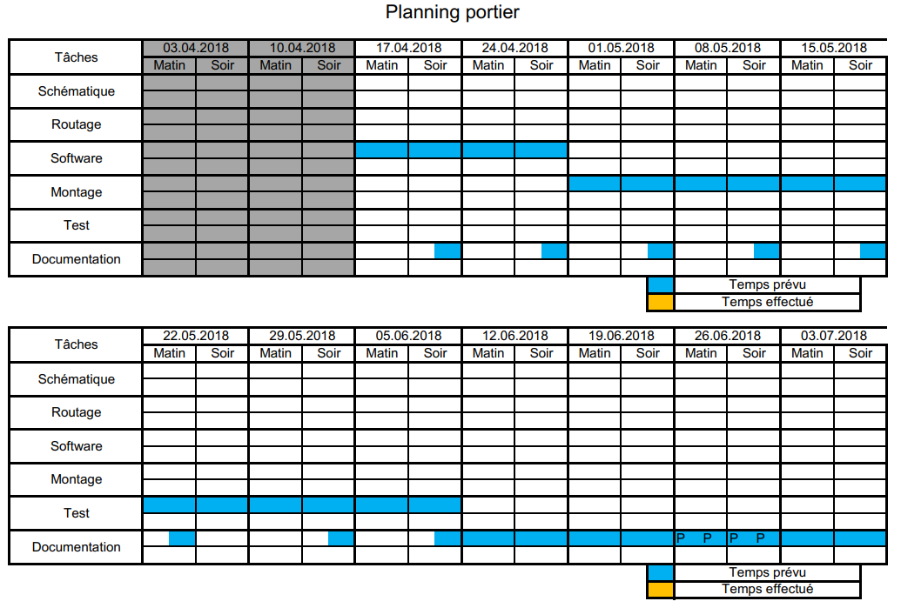
Planning

Slide 15
Conclusion
Peu de problèmes dans cette phase
Je suis dans le temps selon mon planning
Notes:
Essayer de gagner du temps dans les prochaines phase par rapport à mon planning

Slide 16

Questions

